Slide 1

DayToon
2012150024 백 종엽
2013152038 지 상원
2012152019 송 현호

Slide 2
Contents Table
지적사항 개선
참조 및 사례
무엇을 만드나?
구성도
상세 설계
개발 환경과 방안
데모
업무 분담
수행일정
참고문헌

Slide 3
설계 내용의 부재

Slide 4
데이툰은 ?
누구나 쉽게 만화같은 효과와 귀여운 스티커로 멋진 만화를 만들어 공유할 수 있는 어플리케이션

Slide 5


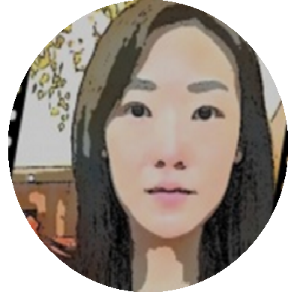

Slide 6

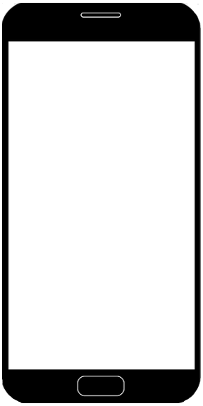



Slide 7
기능 :
촬영 영상을 각도에 맞게 회전 및 크기 조절을 가능케 하고, 만화 필터를 적용하여 저장한다.
다루는 정보 :
촬영 영상 정보, 스티커 영상 정보, 스마트폰 각도 정보

Slide 8
촬영
촬영 영상
+
스티커 영상
촬영 영상
스티커 영상
영상 크기
조절
필터 적용
영상 회전
영상 파일
저장

Slide 9
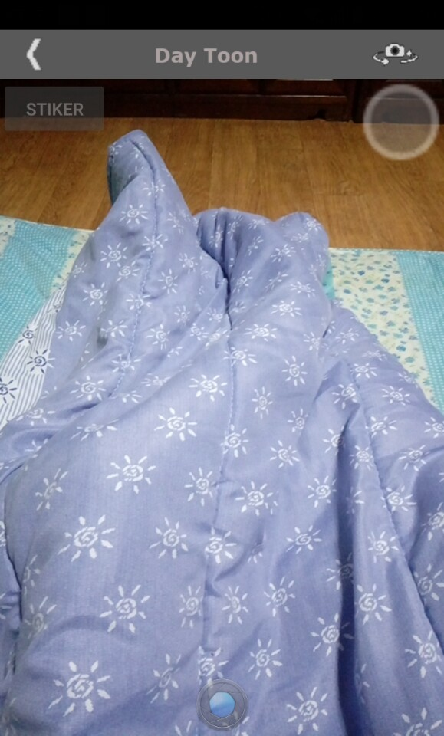
스티커 뷰
전 후면 카메라 전환
필터 변경
사진 촬영

Slide 10
기능 :
영상에 설정된 필터를 적용한다.
다루는 정보 :
적용할 영상, 지정 필터 정보
오픈 API :
OilPaintFilter

Slide 11
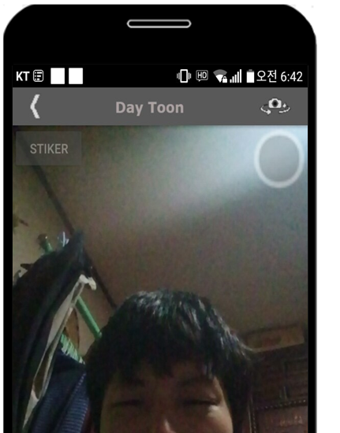
흑백
컬러 판화 (거침)
유채화 (부드러움)

Slide 12
영상
그레이스 케일
+
가우시안 블러
캐니 엣지1
(굵은 외곽선)
임계값2
(색조가 약한 음영)
캐니 엣지2
(잔선)
임계값1
(색조가 강한부분)
검정
검정
굵은 검정
적용 영상
세로 줄무늬

Slide 13
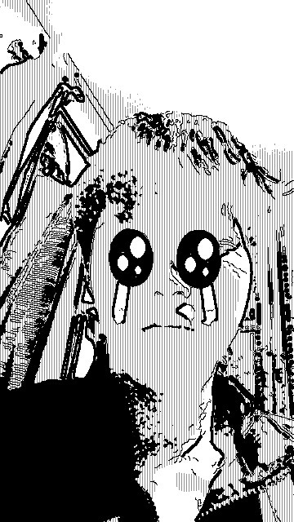
흑백 필터의 구현
사진에서 검정색이 진한 부분을 마스크로 추출하여 검은색으로 칠한 레이어 A
상대적으로 까맣지 않은 부분을 추출하여 세로 빗무늬로 칠한 레이어 B
사진에서 진한 부분의 외곽만을 더욱 두껍게 만들어 추출한 레이어 C
모든 외곽을 추출한 레이어 D

Slide 14
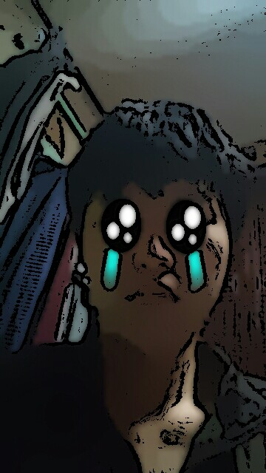
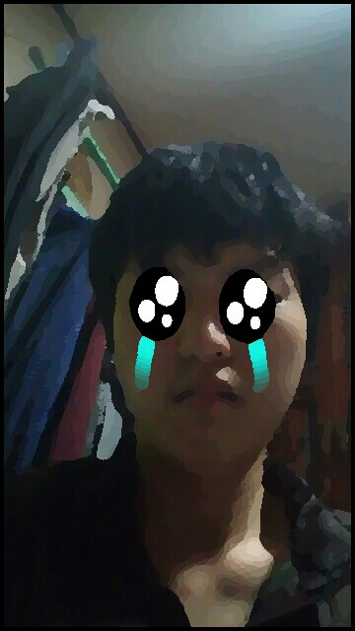
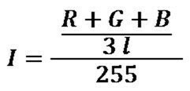
유채화
Open소스 Oil Painting Filter 를 사용함
특정 수식을 각 픽셀에 대입하여 만든다.
컬러 판화
OpenCV의 bilateral Filter 를 사용함
사진을 흐리게 하고 윤곽선을 진하게 추출하여 둘을 합성한다.

Slide 15
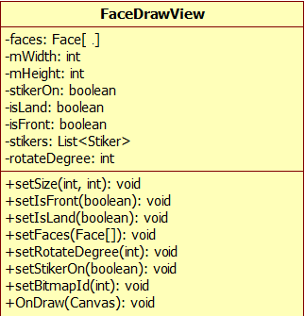
Stiker
-Img: Bitmap
-Id: int
+x: int
+y: int
-iWidth: int
-iHeight: int
+reSizeBitmap(RectF, int): void
기능 :
스티커의 크기와 위치를 담는다.
다루는 정보 :
스티커에 대한 정보
기능 :
인식된 얼굴 위치에 스티커를 조절하여 그린다.
다루는 정보 :
인식된 얼굴의 좌표, 스마트폰 화면, 지정된 스티커 정보

Slide 16
추출된 얼굴 위치
선택된 스티커
화면 정보
얼굴 위치 재계산
스티커 생성

Slide 17
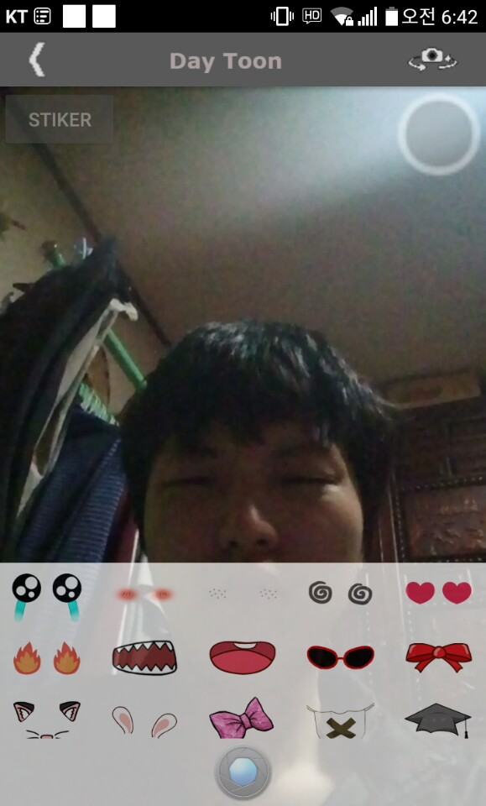
이미지를 화면에 전송한다
DB에서 해당하는 경로를 받아 서버에 요청한다

Slide 18
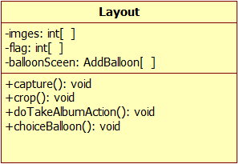
기능 :
저장된 사진을 레이아웃에 삽입하거나 말풍선이 있는 장면을 넣어 만화를 만든다.
기능 :
말풍선이 있는 장면에 텍스트를 채우고 사진을 넣는다.

Slide 19
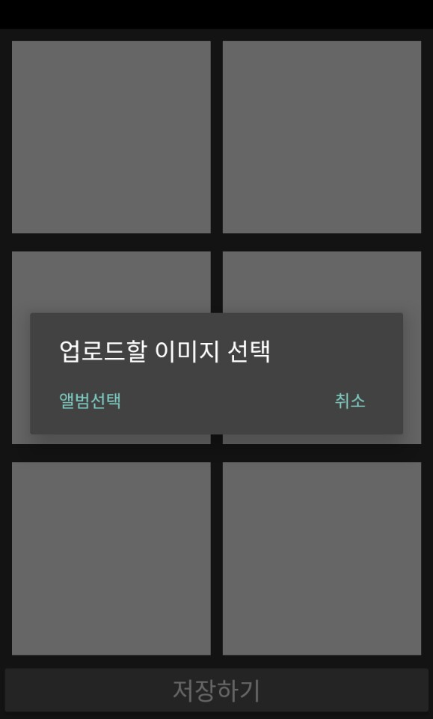
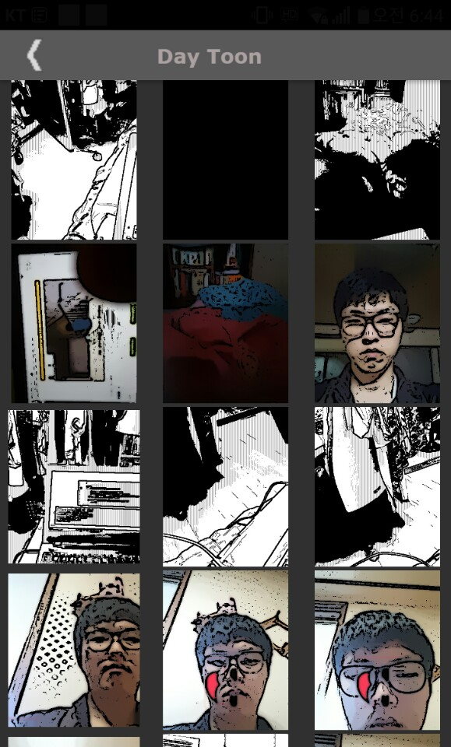
초기 레이아웃
편집 화면
그리드로 나뉜 각 칸을 터치하면 앨범을 불러온다
더 다양한 레이아웃을 지원하고 말풍선 기능 또한 추가할 것
앨범에는 영상 처리된 사진들이 있다
원하는 사진을 터치하면 해당하는 그리드로 병합한다

Slide 20
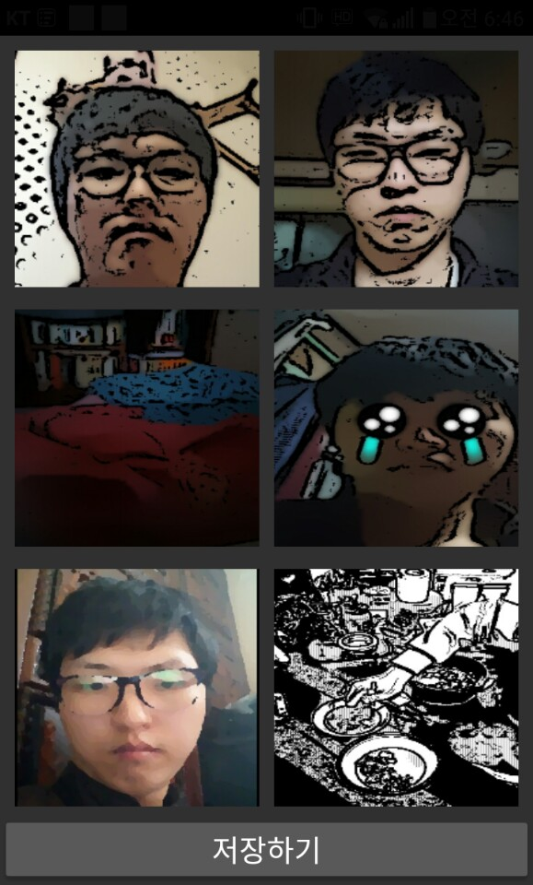
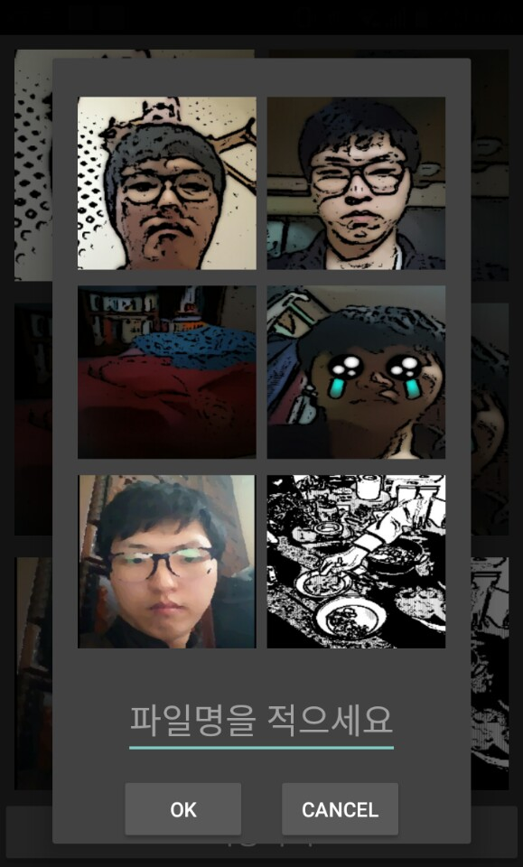
원하는 모든 칸을 채워 넣어 완성한 상태
하단의 저장하기를 누르면 갤러리에 저장이 된다
저장명을 적고 OK를 누르면 저장완료
완성본은 원하는 대로 사용할 수 있다

Slide 24
Application
Android Studio를 이용하여 App을 구현
최신 안드로이드 버전을 기반으로 제작
카메라는 안드로이드 카메라를 사용함
OpenCV를 이용한 영상처리(필터) 및 안면인식(스티커)
그 외의 기능은 순수코딩 (레이아웃)
Server 및 DB
Php와 MySQL을 이용한 서버 원하는 스티커를 받아온다
공용갤러리를 통한 작품 공유 (php, Apache)

Slide 25
데모 ?

Slide 26
CPU | Media MT6735 1.30GHz
Memory | 2 GB
Graphics | ARM Mali-T720 650 MHz
HDD | 16 GB 내장 메모리
O/S | Android Marshmallow (6.0.1)
개발 tool | 안드로이드 스튜디오
개발 언어 | Java, C++

Slide 27
 | 백 종엽 | 송 현호 | 지 상원
자료수집 | OpenCV, 안드로이드 카메라 | 안드로이드, 웹툰 등 만화 | Windows APM
설 계 | 사진 필터를 이용한 편집 안면 인식 기능을 통한 스티커 | 사진을 만화처럼 연속적으로 묶어 줌 레이아웃 기능 | 안면 스티커를 저장하는 데이터베이스 업로드, 다운로드가 가능한 공유 게시판
구 현 | 카메라, 만화화 필터, 안면 스티커 | 그리드 뷰를 이용해 이미지 불러오기로 여러 사진을 골라서 원하는 장면에 넣어준다 | 스티커 서버 공용 갤러리 서버
테스트 | 장비 작동/제어 테스트 원격 작동/제어 테스트 통합테스트 / 유지보수

Slide 28
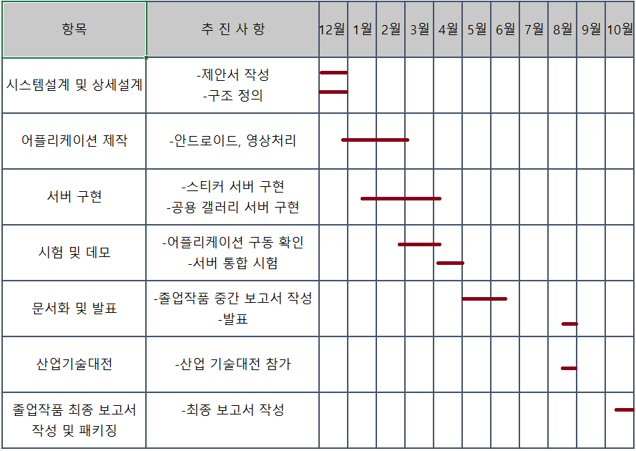

Slide 29
서버
Windows용 APM 관련 서적 및 사이트
OpenCV
http://docs.opencv.org/2.4/modules/refman.html
https://sites.google.com/site/opencvwikiproject/
http://cafe.naver.com/opencv
안드로이드
http://www.androidpub.com/
그림으로 쉽게 설명하는 안드로이드 프로그래밍, 생능출판

Slide 30
감사합니다.

